Slide 1
從國歌看民族團結
教學簡報

Slide 2
內容重點
1) 國歌的歷史和精神
2) 影片：《港式速遞》- 香港電台細説《國歌的故事》
3) 奏唱國歌的場合
4) 奏唱國歌的標準及禮儀
5) 《國歌條例》
6) 延伸思考
7) 結語
8) 活動安排

Slide 3
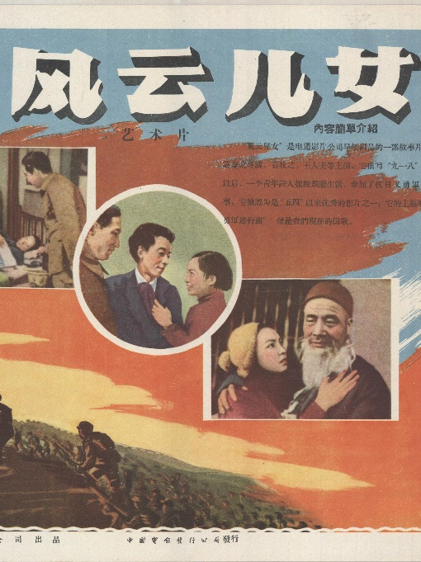
國歌的歷史和精神
中華人民共和國國歌——《義勇軍進行曲》原是抗日救國為主題的電影《風雲兒女》（1935）的主題曲，故事由田漢創作，描寫二十世紀三十年代初期，青年人為拯救祖國，奔赴抗日前線的英勇故事。
歌詞內容反映當時國家正處於嚴峻的局面，國家處於危急存亡的關鍵時刻。
《義勇軍進行曲》由劇作家田漢作詞，著名音樂家聶耳作曲。
《義勇軍進行曲》於 1949年被選定為中華人民共和國的國歌，成為國家的象徵。2004年3月14日，第十屆全國人大第二次會議通過的憲法修正案，規定「中華人民共和國國歌是《義勇軍進行曲》」。歌詞中反映了我國人民堅毅和團結的精神，並體現國民身份認同和歸屬感。
電影《風雲兒女》的海報及簡介
圖片來源：中國電影資料館網站，https://www.cfa.org.cn/cfa/gz/dymlcx/dy/2023060216240052143/index.html

Slide 4
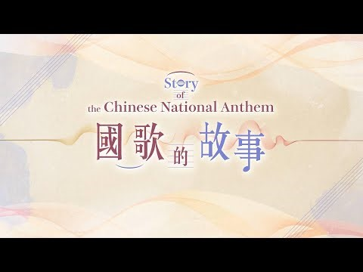

《港式速遞》- 香港電台細説《國歌的故事》
學與教資源：影片
思考問題：
國歌《義勇軍進行曲》的歌詞反映了我國近代面對的甚麼危難？我國的先輩們以怎樣的態度去面對這些危難？
https://emm.edcity.hk/media/1_ot8wvo2v
資料來源：教育局教育多媒體

Slide 5
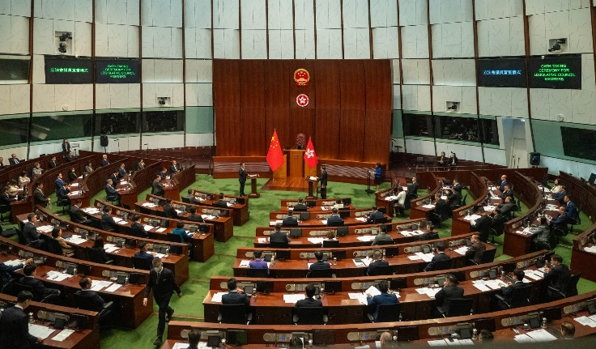
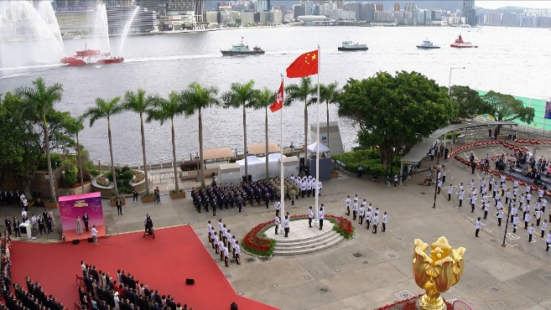
奏唱國歌的場合
場合 | 例子
大型典禮升旗禮 | 大型體育競賽典禮等
需要演奏或播放國歌的禮儀場合 | 主要官員、行政會議、立法會、區議會、司法誓言等宣誓儀式等
升國旗儀式 | 金紫荊廣場升旗儀式、慶祝中華人民共和國成立周年升旗儀式、慶祝中華人民共和國香港特別行政區成立周年升旗儀式等
立法會宣誓儀式，奏唱國歌
金紫荊廣場升旗儀式，奏唱國歌

Slide 6

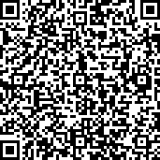
奏唱國歌的標準及禮儀
思考問題：
在校園生活中，如果我們透過觀看屏幕參加升旗禮，我們應該注意甚麼禮儀呢?
《國歌條例》第3條訂明，中華人民共和國國歌須以符合其尊嚴的方式奏唱。《國歌條例》第4條訂明，奏唱國歌時，參與或出席有關場合的人當守的禮儀必須是：
1) 肅立；
2) 舉止莊重；及
3) 並無不尊重國歌的行為
資料來源：教育局教育多媒體https://emm.edcity.hk/media/%E9%96%8B%E5%AD%B8%E7%A6%AE%E5%8D%87%E6%97%97%E5%84%80%E5%BC%8F+%28%E4%B8%AD%E3%80%81%E8%8B%B1%E6%96%87%E5%AD%97%E5%B9%95%E5%8F%AF%E4%BE%9B%E9%81%B8%E6%93%87%29+/1_epofrajj

Slide 7
《國歌條例》
與國歌相關的法律
香港特別行政區是中華人民共和國不可分離的部分。 《國歌條例》就在香港奏唱國歌、保護國歌以及推廣國歌訂定條文。
法律 | 內容
《憲法》第141條 | 中華人民共和國國歌是《義勇軍進行曲》
《基本法》附件三 | 2017年11月4日，全國人大常委會通過決定，將《中華人民共和國國歌法》列入香港《基本法》附件三
《國歌條例》 | 於2020年6月12日正式刊憲生效，《國歌條例》弁（粵音：辯）言訂明，國歌是中華人民共和國的象徵和標誌，一切個人和組織都應當尊重國歌，維護國歌的尊嚴，並在適當的場合奏唱國歌。
思考問題：
將國歌列入《憲法》和《基本法》，以及制定《國歌條例》，如何有助規範奏唱國歌時的禮儀及維護國歌的尊嚴？

Slide 8

延伸思考
思考問題：
1)在奏唱國歌時，為甚麼參與或出席有關場合的人必須肅立和舉止莊重，以及尊重國歌?
2)重溫國歌的歌詞內容，先輩們為保衛祖國付出了甚麼代價?
3)從國歌的歌詞內容延伸思考，我們作為今天中國的新一代，是否應該時刻居安思危，並建立維護國家安全意識?
試以概念圖的形式，將課堂所學畫在紙上
教師可收集學生創作的概念圖，從中選出優秀的作品
邀請作品優秀的學生將概念圖畫在黑板上，並向全班說明其設計理念

Slide 9
結語
國歌是中華人民共和國的象徵和標誌，而香港特別行政區是中華人民共和國的地方行政區域，全體香港市民和社會各界都應當尊重國歌，維護國歌的尊嚴，並在適當的場合奏唱國歌。香港特別行政區的《國歌條例》於 2020 年 6 月 12 日生效，條例載有關於奏唱國歌，保護國歌和推廣國歌的條文。我們應從小學習歌唱國歌，並學習國歌的歷史及精神，以及奏唱國歌的禮儀。

Slide 10

活動安排
運用課堂所學，學生結合自己設計的概念圖，為主題「從國歌看民族團結」創作一篇長約5至10分鐘的演講稿
  提示：演講稿可以點列形式撰寫
學生可以4至5人為一組，相互示範如何就主題「從國歌看民族團結」進行演講
教師可邀請表現優異者向全班作示範

Slide 11
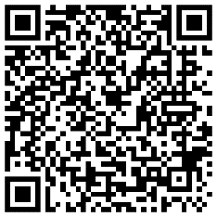
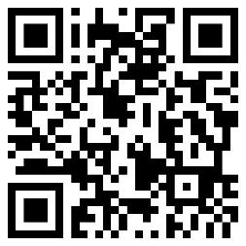
課題延伸閱讀資源
資源名稱 | 資源簡介／與相關講題重點 | 資源二維碼
國歌知多少―《義勇軍進行曲》 | 由教育局課程發展處製作，資源深入淺出地講解《義勇軍進行曲》的音樂特徵、歌詞意義、曲譜和錄音、歷史和精神以及國歌的訂定歷程。 連結：https://www.edb.gov.hk/attachment/tc/curriculum-development/kla/arts-edu/resources/mus-curri/NA-PPT-comprehensive-c.pdf
國旗、國徽、國歌 | 由政制及內地事務局製作，專頁涵蓋國歌的官方錄音、國歌的官方視頻、國歌的五線譜版本、國歌歌詞等內容。 連結：https://www.cmab.gov.hk/tc/issues/national_anthem.htm

